Slide 1
Social Opinion Formation Algorithm - SOFiA
Willian S. Girão, Luiz S. Ochi
Universidade Federal Fluminense - UFF
Instituto de Computação - IC

Slide 2
Roteiro
Introdução
Inteligência de Enxames
Influência Social e Formação de Opinião
SOFiA
Experimentos
Funções de Benchmark
Resultados
Conclusões
Trabalhos futuros

Slide 3
Introdução
Problemas de otimização - funções multimodais complexas
Meta-heurísticas - natureza como ferramenta de otimização
Vantagens - simplicidade, flexibilidade e “tolerância à erro”
Wolpert e Macready - NFL (1997)

Slide 4
2. Inteligência de Enxames (SI)
Premissa - emergência de comportamento inteligente
Enxame de Partículas (PSO) - velocidade e posição
Otimizador Lobo Cinza (GWO) - rastreamento, caça e ataque

Slide 5
3. Influência Social e Formação de Opinião
Opinião e/ou comportamento pessoal - interações sociais
Opinião “profissional” - peer-opinion
Padrões complexos - opinião das massas

Slide 6
3. Influência Social e Formação de Opinião
M. Moussaid (2013) - estudo de heurísticas subjacentes
Psicologia Social e Estatística - modelagem da influência social
Caracterização inicial de opiniões (confiança)
Revisão de resposta (nível de confiança e estimativa)
Mudança e efeitos de influência rastreáveis
Diferença em Confiança e Distância Entre Opiniões

Slide 7
4. SOFiA
Otimização Global
Hiperparâmetro - Influenciadores
Distância e Diferença em Confiança Normalizada
Influenciados e Influenciadores

Slide 8
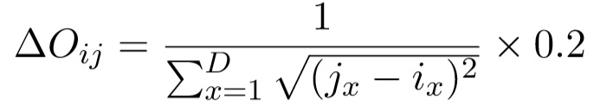
4. SOFiA - Distância Normalizada
Grau de similaridade

Slide 9
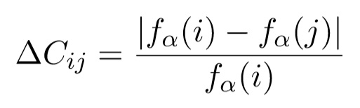
4. SOFiA - Diferença em Confiança
Grau de qualidade

Slide 10
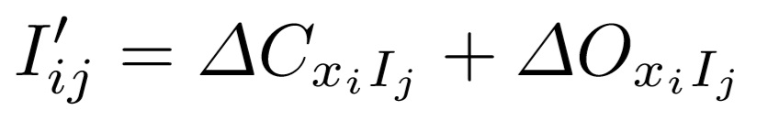
4. SOFiA - Grau de Influência
Capacidade de influência - probabilística
Soluções auto-gerenciáveis

Slide 11
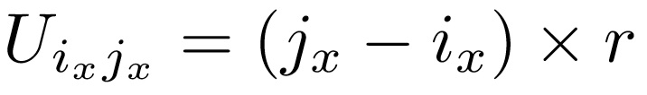
4. SOFiA - Adaptação de Opinião
Adaptação de opinião - quantidade de movimento
r entre [0.5, 1] - “coeficiente de aprendizagem”

Slide 12
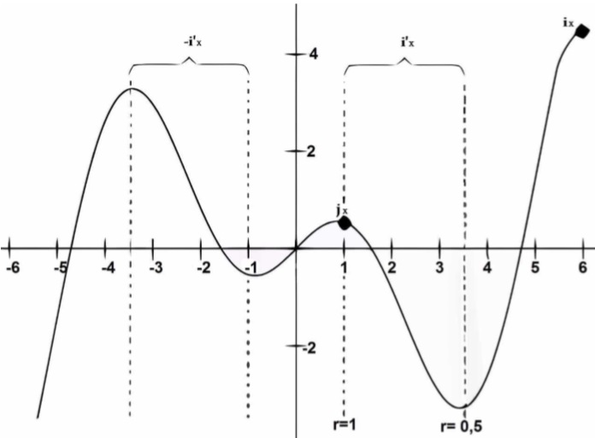
4. SOFiA - Aproximação

Slide 13
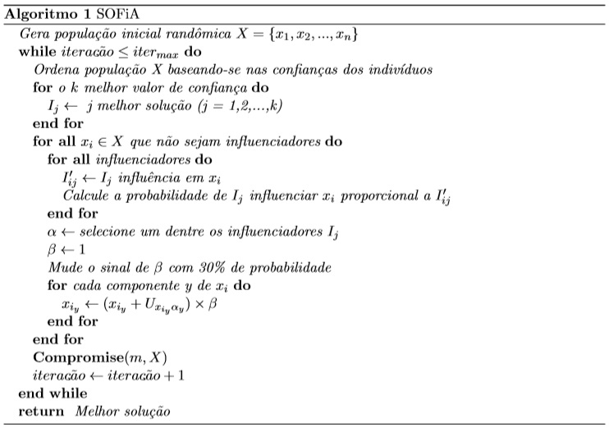
4. SOFiA - Pseudocódigo

Slide 14
5. Experimentos
Funções - unimodais, multimodais e com dimensão fixa
Tamanho da população - 20
Número máximo de iterações - 500
Número de influenciadores - 3 (~ 15%)
Execuções independentes - 50

Slide 15
5. Resultados - Unimodais
Resultado superior para 6 de 7
Ótimo global para 4 de 7
F5 com média superior
Melhor resultados gerais - soluções médias e melhores inferiores às de SOFiA

Slide 16
5. Resultados - Multimodais (mínimos locais massivos)
Resultado superior para 2 de 6
Soluções empatadas para 3 de 6
Equilíbrio entre exploração e explotação

Slide 17
5. Resultados - Multimodais (mínimos locais e dimensionalidade reduzidos)
Performance similar - acurácias médias próximas
Resultado relativamente inferior para 1 de 7
Resultado consideravelmente superior para 1 de 7

Slide 18
5. Resultados - Tempo de execução
Média de execuções independentes - 50
10-12 vezes mais rápido - GWO e PSO

Slide 19
6. Conclusões
Melhores soluções médias - 50%
Soluções empatadas - 30%
Soluções inferiores - 20%
F8 e f18 - relativamente inferiores
F7 e f19 - sem diferenças estatísticas significantes
5 a 20 vezes mais rápido nos dois últimos casos

Slide 20
6. Trabalhos Futuros
Métricas de Distância
Quantidade de Influenciadores
Modelagem Discreta

Slide 21
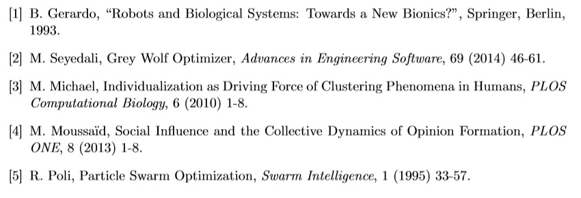
7. Referências

